Slide 1
Библиотерапевтический проект в билингвальной среде «Подарите детям чтения доброго» с применением мульт-технологии
МБДОУ «Детский сад №1 «Маленькая страна» г.Новочебоксарск
Творческий коллектив проекта:
Визгина Елена Николаевна,
Музурова Анна Владимировна,
Павлова Наталия Валентиновна
Научный руководитель: Романова Людмила Сергеевна
город Новочебоксарск - 2018

Slide 2
Направление проекта
Направление - коммуникативно-речевое развитие детей дошкольного возраста в условиях двуязычия и диалога культур «Общение в радость».
Целевые группы проекта - воспитанники старшего дошкольного возраста.
Проект направлен на
развитие духовно-нравственного кругозора посредством произведений детской художественной литературы на родном русском и иностранном языках и инструментов психолого-педагогического сопровождения.

Slide 3
Цель и задачи проекта
Цель
- создать образовательную модель, способствующую развитию личностного потенциала воспитанников, формированию устойчивых ценностных представлений о взаимоотношениях в социальном мире, расширению их социального опыта.
Задачи:
Разработать содержание библиотерапевтических занятий, подобрать произведения на иностранном языке, музыкального иностранного сопровождения
Развивать детей средствами иностранного языка в процессе практического овладения им как инструментом общения, формирование умений и навыков общения в ходе различных видов детской деятельности;
Создать условия для полноценного и своевременного психологического развития ребенка;
Поддерживать и стимулировать их любознательность, познавательную и творческую активность детей,
Формировать мотивацию к познанию и творчеству;
Развивать активную читательскую потребность дошкольников через использование современных ИКТ-технологий (мульт-технология), личное отношение к книге, как к источнику ярких эмоциональных переживаний и новых знаний.
Формировать позитивный опыт семейного чтения, способствовать развитию конструктивных детско-родительских отношений в процессе организации совместного чтения.

Slide 4
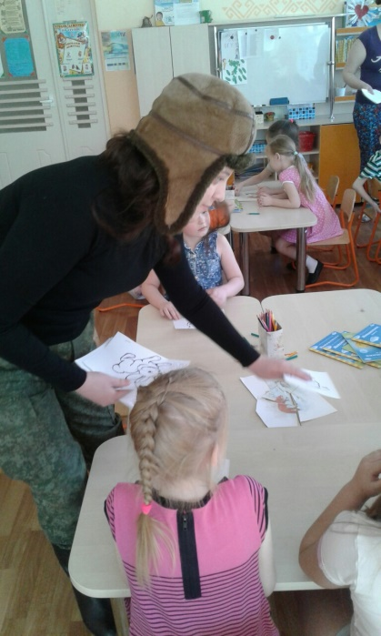
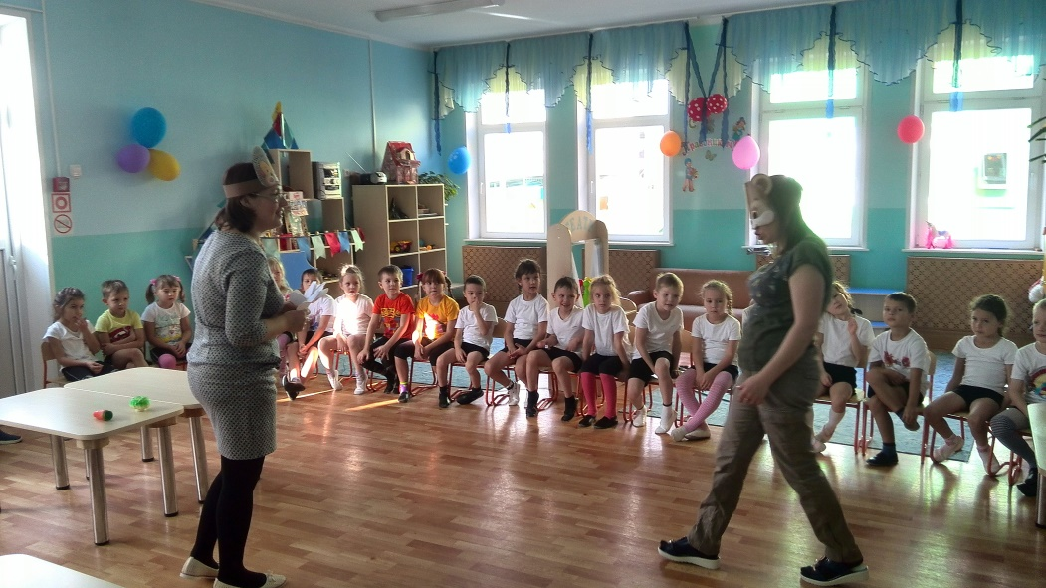
Описание проекта
Проект предусматривает 7 библиотерапевтических занятий.
Каждое занятие построено по единой структуре.
1. Библиотерапевтический блок строится на материале ранее прочитанного произведения (проводят педагоги ДОО).
Первая часть включает в себя игры, упражнения, драматизацию, арт-терапевтические этюды, прослушивание и изучение музыкальных произведений на иностранном языке.

Slide 5
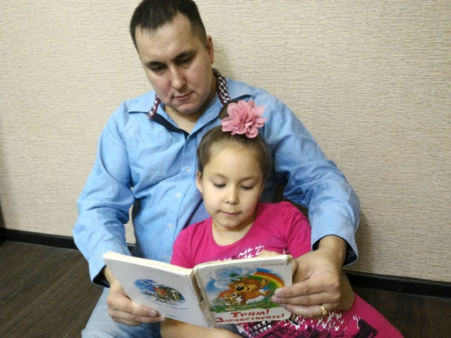
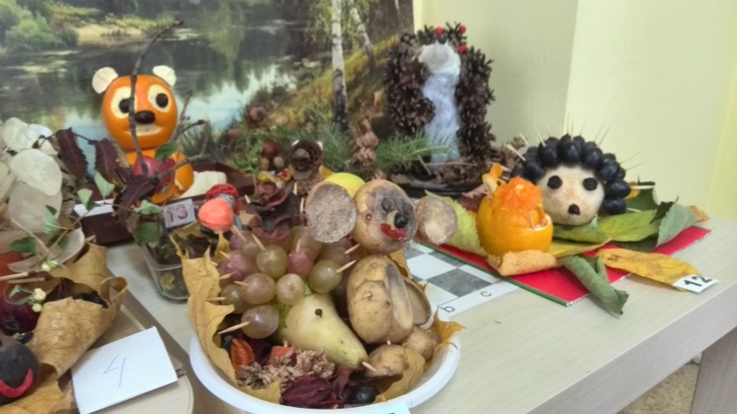
Описание проекта
2. Образовательный блок – представление нового художественного произведения (проводят специалисты библиотек, воспитатели).
В ходе занятия представляется часть произведения: используются видеоматериалы, театрализованные интерактивные мини-представления, чтение по ролям, литературные мини-квесты и др.
Цель - мотивация дошкольников на домашнее чтение всего произведения и выполнения «домашнего задания» по прочитанному материалу.
«Домашнее задание»:
выполнение творческих заданий, изготовления поделок, рисунков, иных результатов продуктивной деятельности;
ведение семейного читательского дневника.

Slide 6
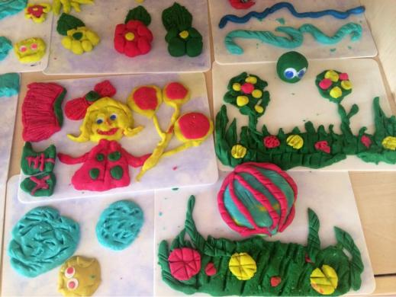
Описание проекта
3. Создание мультфильма.
В совместном творчестве воспитанники создают мультфильм, отражающий содержание и/или глубину эмоций, переживаний художественного произведения.

Slide 7
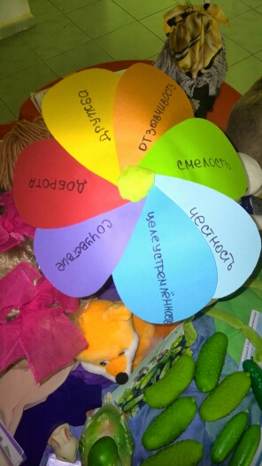
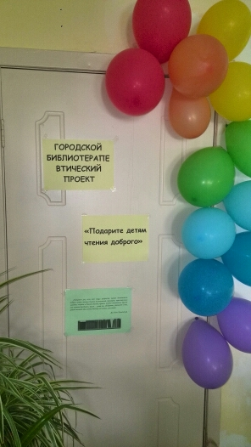
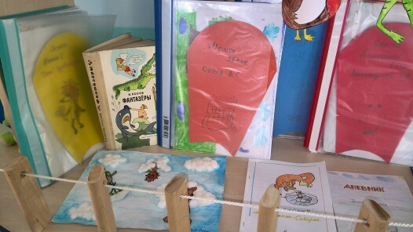
«Мое большое Книгопутешествие»
В завершении всего проекта, будет собран весь «Цветик – семицветик» с актуализацией пожеланий.
Демонстрируется мультфильм, созданный на основе основных идей прочитанных произведений.

Slide 8
Индикаторы
Количественные индикаторы
Доля воспитанников подготовительных к школе групп, принявших участие в мероприятиях проекта – 90%;
Доля реализации мероприятий проекта, от общего числа запланированных – 100%;
Интерес к реализации проекта социальных партнеров и общественности (публикации) – 8 публикаций;
Удовлетворенность участников по итогам реализации проекта (отзывы) – результаты анкетирования.
Положительную динамику изменения поведения, коммуникативных навыков, психологического состояния детей по методикам (до 30%):
- графический рисунок «Кактус» на оценку эмоциональной сферы ребенка;
- шкала самооценки Дембо-Рубинштейн;
- изучение взаимоотношений между детьми в группе детского сада (социометрия);
- диагностика эмоциональных отношений в семье «Цветик-восьмицветик» (С.В. Велиева).

Slide 9
Индикаторы
Качественные индикаторы
- успешная разработка и апробация мероприятий проекта (библиотерапевтических занятий);
- создание образовательной модели, как одного из эффективных методов нравственно-этического воспитания старших дошкольников;
- позитивный опыт семейного чтения, сформированность конструктивных детско-родительских отношений в процессе организации совместного чтения;
- умение детей соотносить прочитанное произведение с содержанием музыкального произведения на иностранном языке;
- формирование словарного запаса из словаря иностранного языка;
- создание постоянно действующего детского книжного клуба.

Slide 10
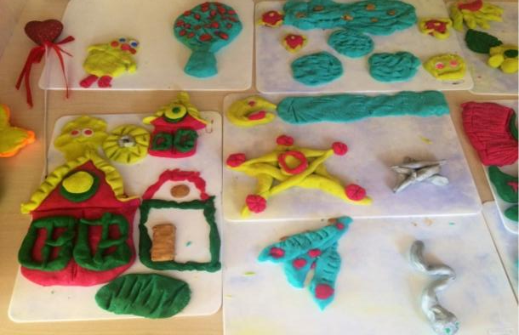
Технология создания мультфильма с дошкольниками
как завершающий этап проекта «I’m so happy»

Slide 11
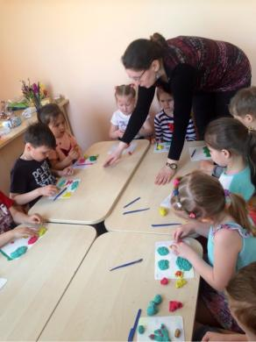
В процессе создания мультфильмов дети старшего дошкольного возраста получают определенные знания, умения и навыки:
Проявление эмоциональной отзывчивости, развитие мышления, воображения, умение выражать свои чувства средствами искусства.
Развитие личностных качеств: самостоятельности, инициативы, взаимовыручки, сопричастность общему делу, ответственность, уважение друг к другу, самооценка.
Развитие коммуникативных навыков, проявления творческой самостоятельности, активности в создании образа, развитие мелкой моторики рук, возможность проявить свои таланты.
Новый импульс к игровой деятельности

Slide 12
Задачи, которые решает
применение технологии «мультипликация»:
– речевое развитие детей (знакомство с книжной культурой, обогащение словаря; развитие связной речи; развитие звуковой и интонационной культуры речи, фонематического слуха); – познавательное развитие (устойчивый интерес и способствует поддержанию познавательной мотивации, обеспечивает решение дошкольниками проблемно-поисковых ситуаций, способствует формированию основных психических процессов); – художественно-эстетическое развитие (восприятие художественных произведений, стимулирование сопереживания персонажам произведений, самостоятельная художественная и конструктивная деятельность детей в процессе изготовления персонажей и декораций мультфильма);
– социально-коммуникативное развитие (развитие общения и взаимодействия дошкольника со взрослым и сверстниками, становление самостоятельности и саморегуляции формирование позитивных установок к труду и творчеству);
– физическое развитие (развитие мелкой моторики рук).

Slide 13
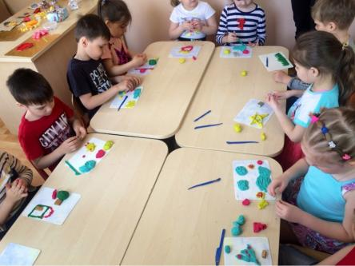
Съемочный процесс
съемка мультфильма – в среднем 200-300 кадров (фотографий);
монтаж.
1. Определяется идея мультфильма, пишется его сценарий – 1 занятие. 2. Изготавливаются герои и декорации – 3 занятия. 3. Покадровая съёмка мультфильма –
7 занятий. 4. Соединение кадров педагогами в фильм при помощи компьютерной программы. 5. Озвучивание фильма – 3 занятия. Итогом является совместный просмотр.

Slide 14
Техники мультфильма
перекладка (рисование персонажей на бумаге и вырезание, для каждого кадры вырезанные картинки двигаются) – хорошо подходит для тех, кто любит рисовать;
пластилиновая анимация (лепка из пластилина) – хорошо подходит для тех, кто любит лепить;
предметная анимация (используются готовые игрушки: «Лего», кубики, человечки, машинки);
сыпучая анимация (рисование сыпучими материалами – крупы, манка, кофе) – от 10 лет, не более 4 участников;
пиксиляция (анимация с присутствием в кадре самих участников, дает возможность делать различные трюки – оживление предметов, превращения, прохождение сквозь стену, полеты и т.п.)

Slide 15
Билингвальные элементы создания мультфильма
Пропевка песен на иностранном языке по мотивам произведений художественной литературы
Александрова Т. «Домовенок Кузька» «Action song for kids», «Skinny marinki dinky dink»
Гаршин В. «Лягушка-путешественница» - Transportation song;
Сутеев В. «Мешок яблок» - «Friends song(the singing walrus)» «Harvest samba(short)»
Козлов С. Трям! Здравствуйте - «The more we get together»
Носов Н. Огурцы - «Vegetable song-by singing walrus»
Мамин-Сибиряк Д. Серая Шейка - «I’m hungry»
Катаев В. «Цветик-семицветик» - «Rainbow song»

Slide 16
Решение задач билингвального развития в ходе реализации проекта
- повторение пройденного в билингвальной среде материала на иностранном языке (название героев, животных, цвета, дни недели, времена года и т.д.);
- соединение основной идеи художественного произведения на русском языке с произведением на иностранном языке (согласно рабочей программы);
- проговаривание основных этапов создания мультфильма на иностранном языке.

Slide 17
Литература:
1. Веракса, Н.Е., Веракса, А.Н. Проектная деятельность дошкольников. Пособие для педагогов дошкольных учреждений. — М.: Мозаика-Синтез, 2008. — 112 с.
2. Зубкова С.А., Степанова С.В. Создание мультфильмов в дошкольном учреждении с детьми старшего дошкольного возраста // Современное дошкольное образование. Теория и практика. – 2013. №5. – С.54–59.
3. Марецкая, Н.И. Предметно-пространственная среда в ДОУ как стимул интеллектуального. Художественного и творческого развития дошкольника / Н.И. Марецкая// Детство-Пресс. – 2010. – С. 13-40.
4. Тимофеева, Л.Л. Проектный метод в детском саду. «Мультфильм своими руками». — СПб: Детство-Пресс, 2011. — 80 с.

Slide 18
Наш мультфильм
«I am happy»

Slide 19
Спасибо за внимание! Над фильмом работала творческая группа: педагог-психолог Визгина Елена воспитатели Музурова Анна Павлова Наталия

